Slide 1
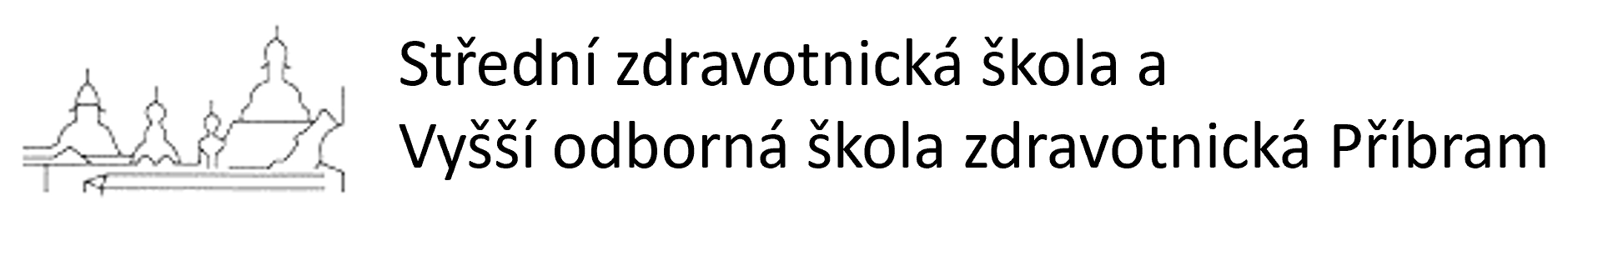


Gravitační pole
(Fyz54)
Pohyby těles v gravitačním poli Slunce
Keplerovy zákony
29. 1. 2026
Prezentace obsahuje animace

Slide 2
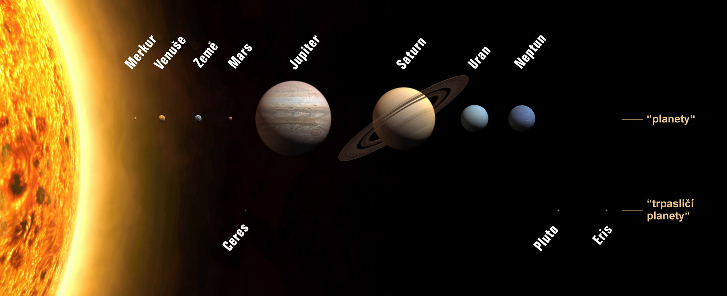
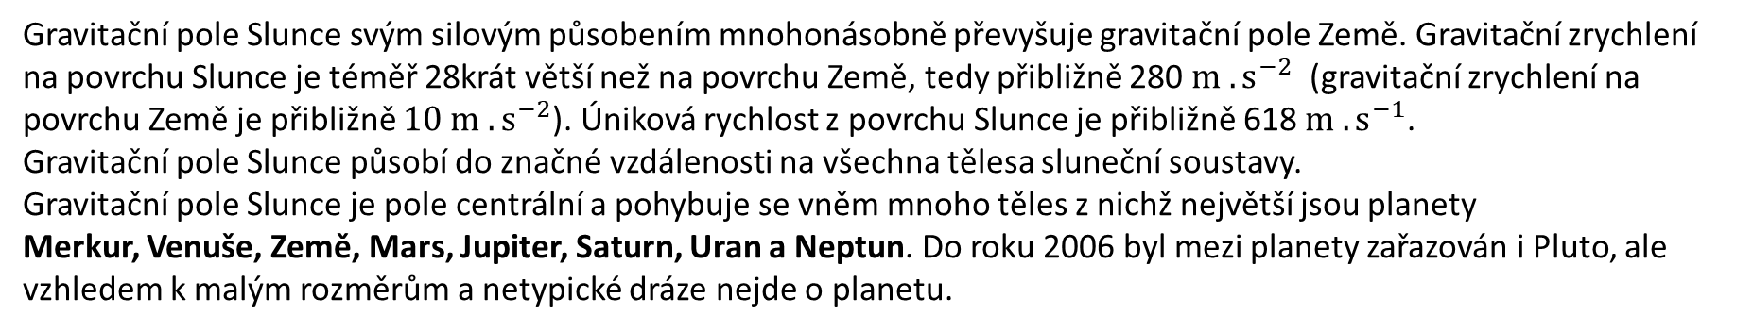
Gravitační pole Slunce
Gravitační pole Slunce svým silovým působením mnohonásobně převyšuje gravitační pole Země. Gravitační zrychlení na povrchu Slunce je téměř 28krát větší než na povrchu Země, tedy přibližně 280 ${m . s}^{−2}$ (gravitační zrychlení na povrchu Země je přibližně $10 {m . s}^{−2}$). Úniková rychlost z povrchu Slunce je přibližně 618 ${m . s}^{−1}$.
Gravitační pole Slunce působí do značné vzdálenosti na všechna tělesa sluneční soustavy.
Gravitační pole Slunce je pole centrální a pohybuje se vněm mnoho těles z nichž největší jsou planety
Merkur, Venuše, Země, Mars, Jupiter, Saturn, Uran a Neptun. Do roku 2006 byl mezi planety zařazován i Pluto, ale vzhledem k malým rozměrům a netypické dráze nejde o planetu.

Slide 3
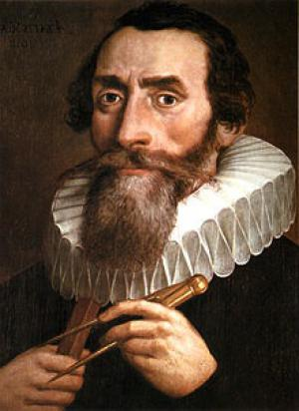
Keplerovy zákony
Pohyby planet kolem Slunce popisují tři zákony, které na základě četných pozorování a výpočtů formuloval astronom Johannes Kepler.
Johannes Kepler (27. prosince 1571 Weil der Stadt – 15. listopadu 1630 Řezno) byl německý matematik, astrolog, astronom, optik a evangelický teolog. Především ve starší české literatuře se používá i počeštěná forma jeho křestního jména Jan, neboť několik let působil v Praze na dvoře císaře Rudolfa II. V Praze také formuloval dva ze tří Keplerových zákonů.
Roku 1600 se již Kepler nachází v Praze a dělá asistenta Tychu Brahovi. Společná práce obou vědců v Praze a na zámku v Benátkách nad Jizerou nebyla ovšem lehká, byť se oba dva svým rozlišným nadáním doplňovali. Brahe byl excelentním pozorovatelem, jeho matematické schopnosti byly avšak ohraničeny. Vynikající matematik Kepler pak na druhou stranu skrze svou krátkozrakost nemohl vůbec pozorovat hvězdy. Brahe se snažil Keplera učit tak, aby Kepler měl nejlepší výsledky.
Po Brahově smrti roku 1601 byl Kepler jmenován císařským dvorním matematikem. Jako císařský dvorní matematik byl Kepler zodpovědný za císařské horoskopy a byl pověřen sestavit rudolfinské tabulky.

Slide 4
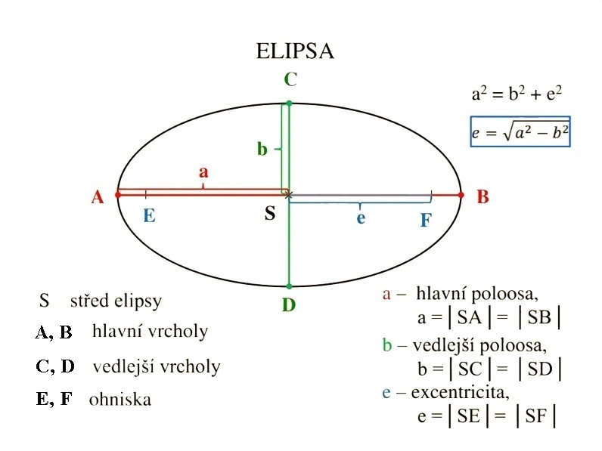
Matematický doplněk …
Elipsa je uzavřená křivka v rovině.
Elipsu lze definovat jako množinu všech bodů v rovině, které mají stálý součet vzdáleností 2a od dvou pevně daných bodů, tzv. ohnisek.
V obrázku označených E a F.

Slide 5
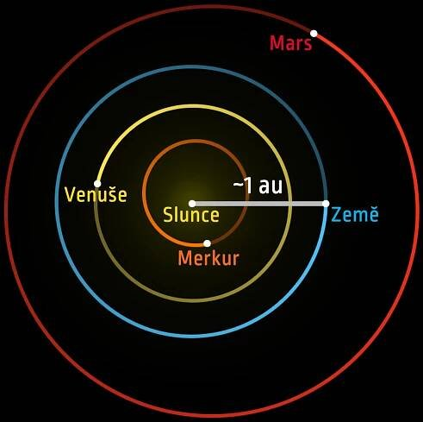
Astronomická jednotka
Astronomická jednotka (AU) je jednotka vzdálenosti, používaná v astronomii, původně definovaná jako střední vzdálenost Země od Slunce. Vzájemné vzdálenosti planet či jiných objektů Sluneční soustavy vyjádřené v AU poskytují relativně názorné měřítko (poměr) vzdáleností těchto objektů od sebe.
1 AU = 1 UA = 149 597 870 700 m (přesně)
Doporučená značka jednotky au z anglického astronomical unit, nebo ua z francouzského unité astronomique; běžně se používá i značka AU, případně UA, obě zavedené dříve platnými normami.
Příklady
Vzdálenost Země od Slunce je 1,00 ± 0,02 au.
Měsíc obíhá kolem Země ve vzdálenosti 0,0026 ± 0,0001 au.
Mars je od Slunce vzdálen 1,52 ± 0,14 au.
Jupiter je od Slunce vzdálen 5,20 ± 0,05 au.
Pluto je od Slunce vzdáleno 39,5 ± 9,8 au.
Převod na jiné jednotky
1 au = 149 597 870,7 km (přesně) ≈ 150 milionů kilometrů (150 gigametrů, 150 Gm) ≈ 8,317 světelných minut ≈ 499 světelných sekund
1 světelná sekunda ≈ 0,002 au
1 světelná minuta ≈ 0,120 au
1 světelná hodina ≈ 7,214 au
1 světelný den ≈ 173 au
1 světelný rok ≈ 63 241 au
1 parsec ≈ 206 265 au

Slide 6
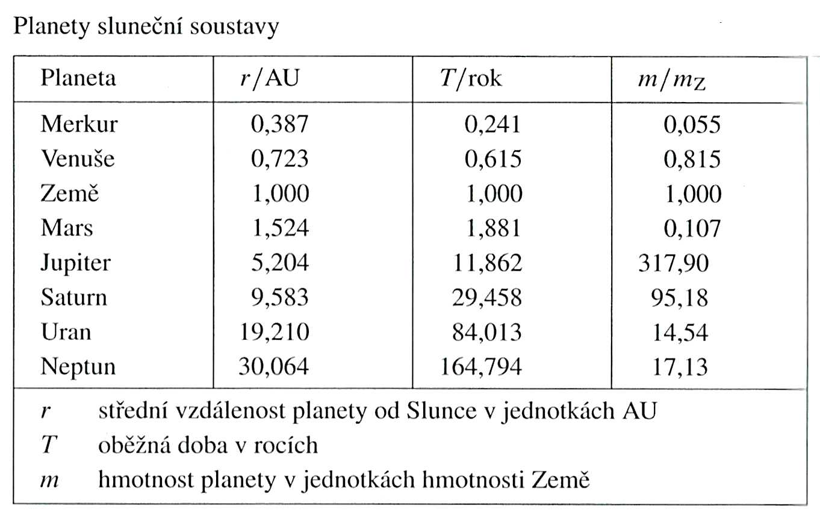

Slide 7
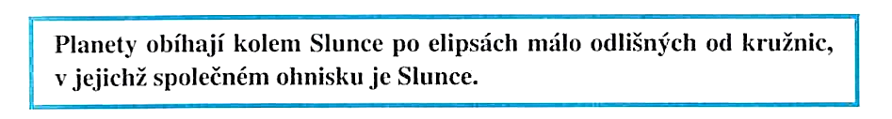
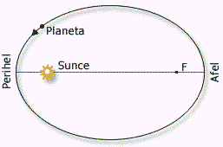


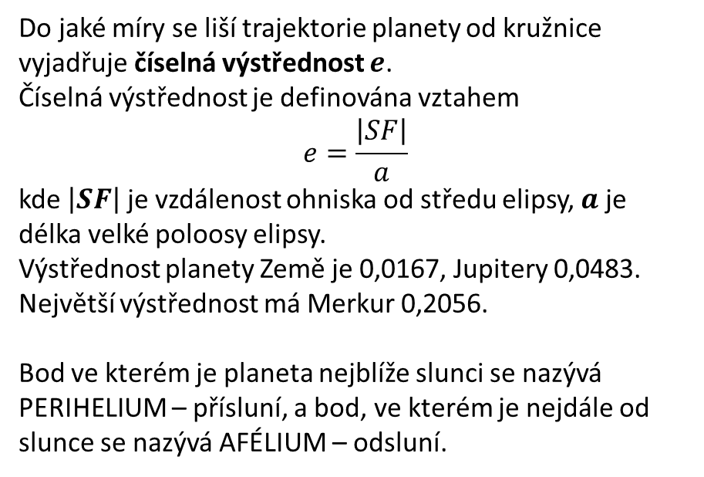
První Keplerův zákon
Do jaké míry se liší trajektorie planety od kružnice vyjadřuje číselná výstřednost $e$.
Číselná výstřednost je definována vztahem
$$e=\frac{\left|SF\right|}{a}$$
kde $\left|SF\right|$ je vzdálenost ohniska od středu elipsy, $a$ je délka velké poloosy elipsy.
Výstřednost planety Země je 0,0167, Jupitery 0,0483. Největší výstřednost má Merkur 0,2056.
Bod ve kterém je planeta nejblíže slunci se nazývá PERIHELIUM – přísluní, a bod, ve kterém je nejdále od slunce se nazývá AFÉLIUM – odsluní.
$$\left|SF\right|$$
$$a$$
Střed elipsy S

Slide 8
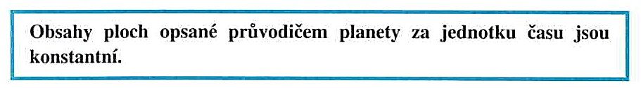
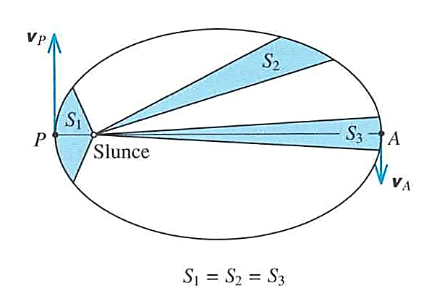
Druhý Keplerův zákon
Průvodič planety je úsečka spojující planetu se středem Slunce. Při pohybu planety se velikost a směr průvodiče neustále mění, ale plochy, které průvodič opíše za stejnou dobu, jsou stále stejné. Nejkratší průvodič má planeta v periheliu a nejdelší v afeliu. Důsledek je, že se planety v periheliu pohybují rychleji než v afeliu. Pohyb planety není rovnoměrný.

Slide 9
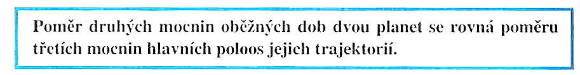
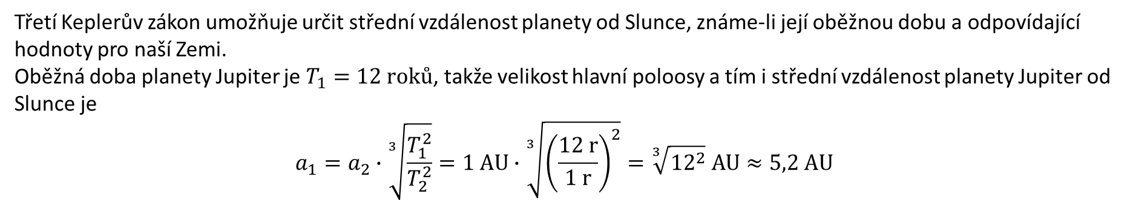
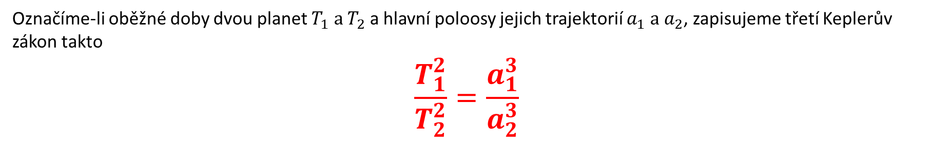
Třetí Keplerův zákon
Vnitřní
planety
Vnější
planety
Označíme-li oběžné doby dvou planet $T_{1} a T_{2}$a hlavní poloosy jejich trajektorií $a_{1} a a_{2}$, zapisujeme třetí Keplerův zákon takto
$$\frac{T_{1}^{2}}{T_{2}^{2}}=\frac{a_{1}^{3}}{a_{2}^{3}}$$
Třetí Keplerův zákon umožňuje určit střední vzdálenost planety od Slunce, známe-li její oběžnou dobu a odpovídající hodnoty pro naší Zemi.
Oběžná doba planety Jupiter je $T_{1}=12 roků$, takže velikost hlavní poloosy a tím i střední vzdálenost planety Jupiter od Slunce je
$$a_{1}=a_{2}∙\sqrt[3]{\frac{T_{1}^{2}}{T_{2}^{2}}}=1 AU∙\sqrt[3]{{\left(\frac{12 r}{1 r}\right)}^{2}}=\sqrt[3]{{12}^{2}} AU≈5,2 AU$$

Slide 10
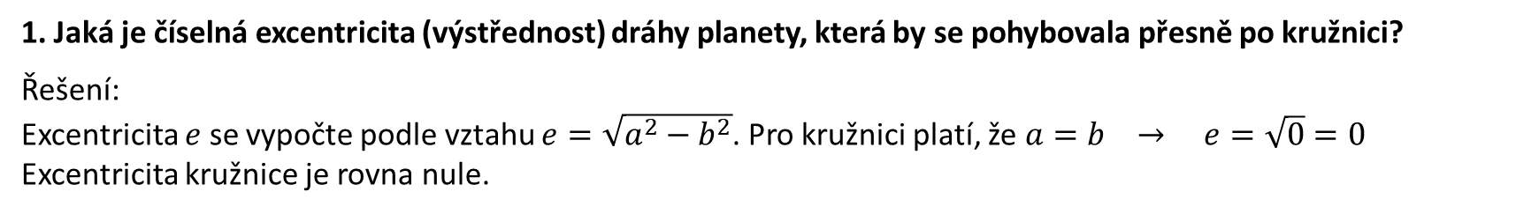
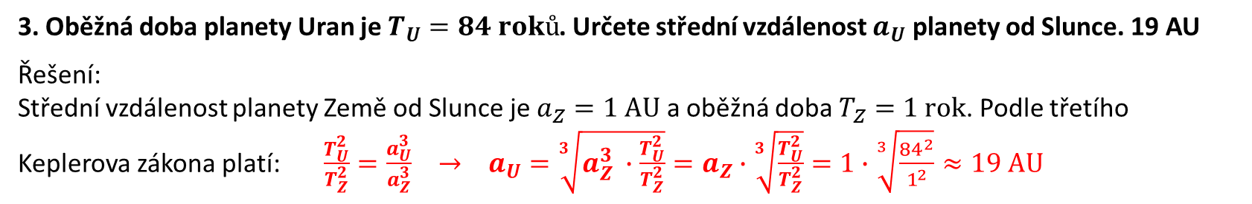
Keplerovými zákony se řídí nejen pohyb planet, ale také pohyb objektů v kterémkoliv centrálním gravitačním poli tělesa, jehož hmotnost je mnohonásobně větší než hmotnost obíhajícího tělesa. Keplerovy zákony tedy platí pro pohyb Měsíce, umělých družic Země i pro měsíce ostatních planet sluneční soustavy.
Příklady:
1. Jaká je číselná excentricita (výstřednost) dráhy planety, která by se pohybovala přesně po kružnici?
Řešení:
Excentricita $e$ se vypočte podle vztahu $e=\sqrt{a^{2}−b^{2}}$. Pro kružnici platí, že $a=b → e=\sqrt{0}=0$
Excentricita kružnice je rovna nule.
2. Proč se planety pohybují v periheliu (přísluní – blíže Slunci) rychleji než v aféliu (odsluní – dále od Slunce)? Vysvětlete z hlediska zákona zachování mechanické energie.
Řešení:
Zákon zachování mechanická energie říká, že součet potenciální a kinetická energie je konstantní. Planeta v periheliu má menší potenciální energii, proto musí mít vyšší kinetickou energii. V aféliu je tomu naopak.
3. Oběžná doba planety Uran je $T_{U}=84 roků$. Určete střední vzdálenost $a_{U}$ planety od Slunce. 19 AU
Řešení:
Střední vzdálenost planety Země od Slunce je $a_{Z}=1 AU$ a oběžná doba $T_{Z}=1 rok$. Podle třetího Keplerova zákona platí: $\frac{T_{U}^{2}}{T_{Z}^{2}}=\frac{a_{U}^{3}}{a_{Z}^{3}} → a_{U}=\sqrt[3]{a_{Z}^{3} ∙\frac{T_{U}^{2}}{T_{Z}^{2}}}=a_{Z}∙\sqrt[3]{\frac{T_{U}^{2}}{T_{Z}^{2}}}=1∙\sqrt[3]{\frac{{84}^{2}}{1^{2}}}≈19 AU$

Slide 11
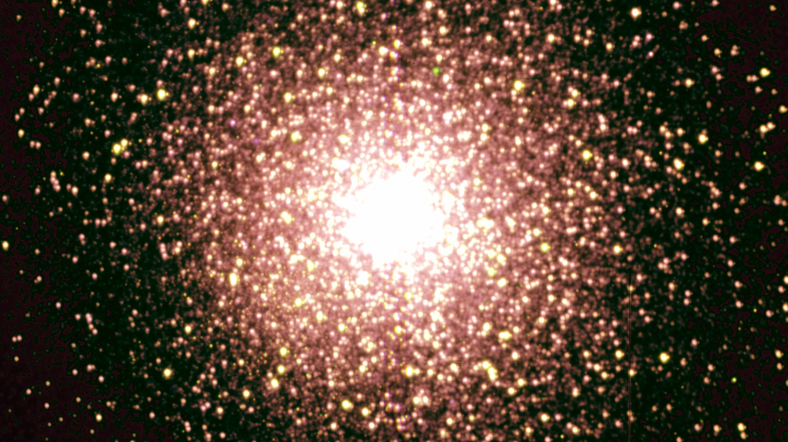
Konec

Slide 12
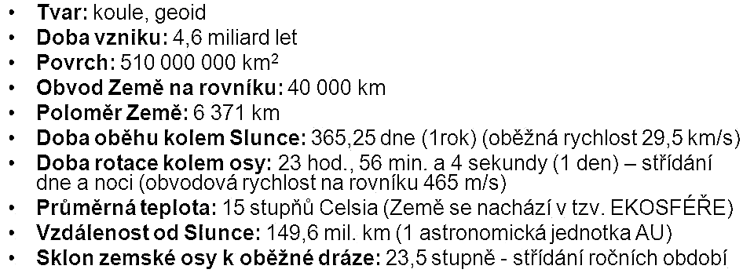
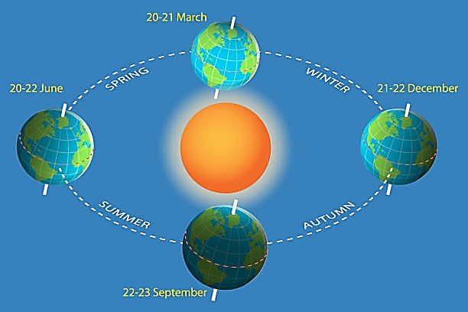
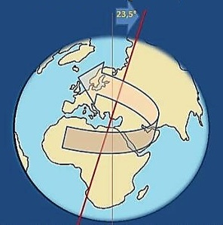
Základní údaje o Zemi
Střídání ročních období
Země se otáčí proti směru hodinových ručiček

